Slide 1
DZIAŁALNOŚĆ POWIATOWEGO PUNKTU DORADZTWA EDUKACYJNO-ZAWODOWEGO W POWIECIE BUSKIM

Slide 2
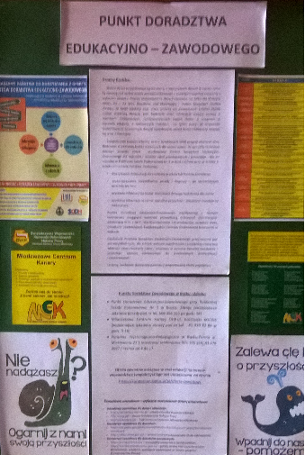
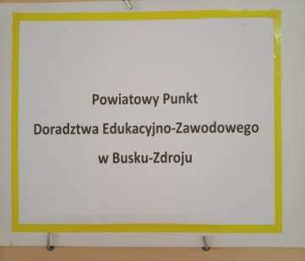
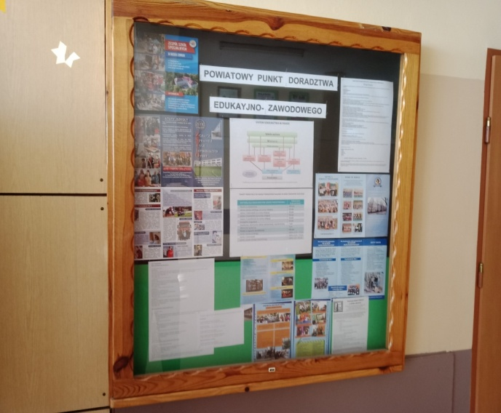
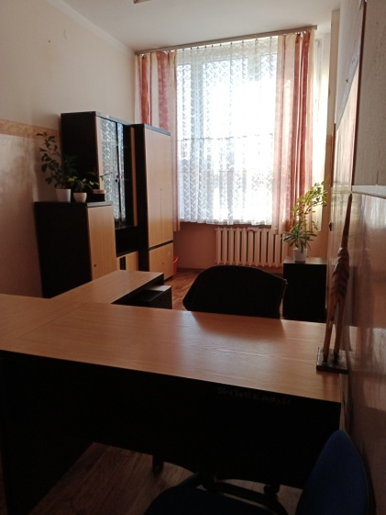
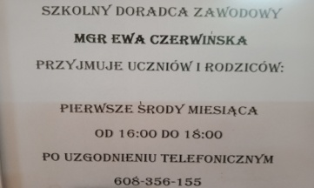
Informacje ogólne
Powiatowy Punkt Doradztwa Edukacyjno-Zawodowego w powiecie buskim został powołany 2017 roku przy Publicznej Szkole Podstawowej Nr 3 w Busku-Zdroju. Dysponuje wyposażonym pomieszczeniem i gablotą na korytarzu szkolnym.

Slide 3
Stworzenie sieci współpracy doradców działających w danym powiecie
W powiecie buskim siecią współpracy doradców
zawodowych objętych jest 15 szkół podstawowych,
5 szkół ponadpodstawowych. Do tych szkół przekazywane
są wiadomości z zaleceniami Wojewódzkiego Koordynatora ds. doradztwa edukacyjno- zawodowego – Kuratorium Oświaty w Kielcach oraz wiadomości
z inicjatywami podejmowanymi przez koordynatora Powiatowego Punktu Doradztwa Edukacyjno-Zawodowego przy Publicznej Szkole Podstawowej Nr 3 w Busku-Zdroju.

Slide 4
SIEĆ WSPÓŁPRACY W POWIECIE BUSKIM
KURATORIUM W KIELCACH
PPDE-Z w Busku-Zdroju
Szkoły ponadpodstawowe
Szkoły podstawowe
PODiDN,
ŚCDN
Instytucje zewnętrzne np. MCK
UMIG
STAROSTWO POWIATOWE
PPDE-Z w innych powiatach

Slide 5
Opracowanie rocznych planów działań
Plany Działań Powiatowego Punktu Doradztwa
Edukacyjno-Zawodowego przy Publicznej Szkole
Podstawowej Nr 3 w Busku-Zdroju został opracowany na
podstawie WSDZ oraz Świętokrzyskiego Kalendarium na
rzecz rozwoju systemy doradztwa zawodowego. Zostało
również opracowane Szkolne Kalendarium Działań
(umieszczone na stronie internetowej szkoły). Przykładowe
kalendarium zostało również rozesłane do wszystkich szkół
współpracujących z PPDE-Z w Busku-Zdroju z prośbą
o opracowanie własnych propozycji Kalendarium
i zamieszczenie ich na stronach poszczególnych szkół.

Slide 6
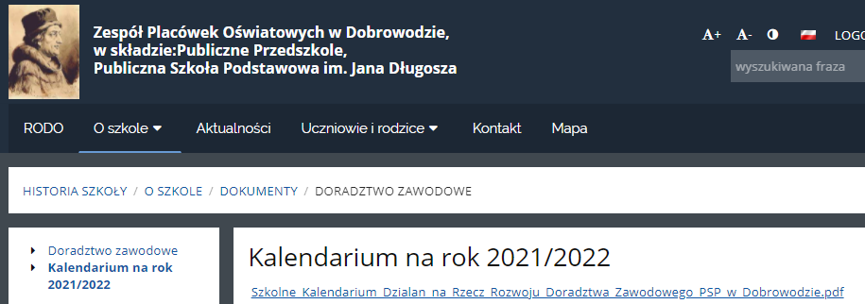
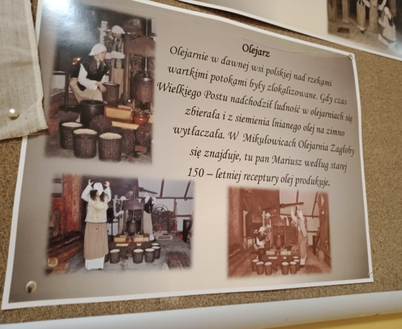
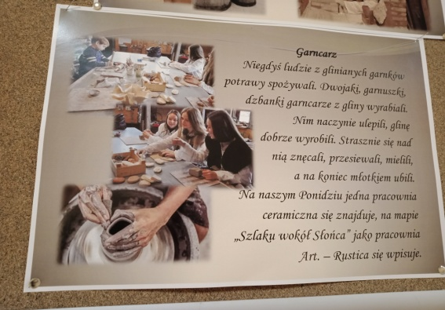

Slide 7
Utworzenie przestrzeni tematycznej „Doradztwo zawodowe” na witrynie internetowej szkoły
Uaktualnianie wiadomości dotyczących doradztwa zawodowego na stronie internetowej szkoły w zakładce „doradztwo zawodowe”, „aktualności” oraz „ aktualności klasowe”.
Zachęcanie doradców zawodowych do tworzenia informacji w formie padletów .

Slide 8
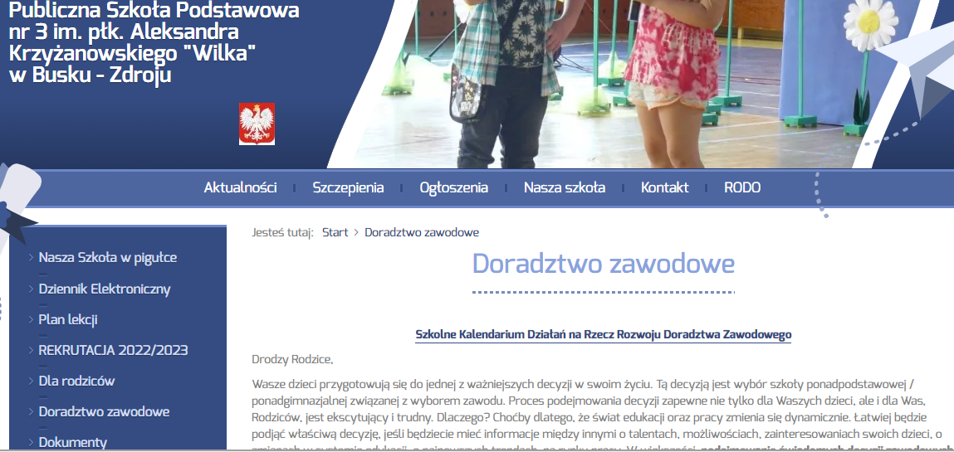

Slide 9
Współpraca z właściwym doradcą metodycznym z zakresu doradztwa zawodowego.
W poprzednim roku szkolnym została nawiązana
współpraca z Powiatowym Ośrodkiem
Doradztwa i Doskonalenia Nauczycieli w Busku
Zdroju i nadal podejmowane są działania w celu
utrzymania tej współpracy np. organizacja
konkursu plastycznego „Mój zawód-moja
przyszłość” odbywa się pod opieką tego
ośrodka.

Slide 10
Stworzenie przestrzeni do współpracy szkół z danego powiatu w celu realizacji działań z zakresu doradztwa edukacyjno-zawodowego.

Slide 11
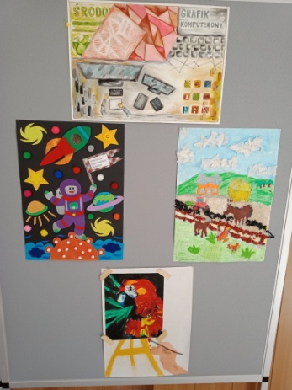
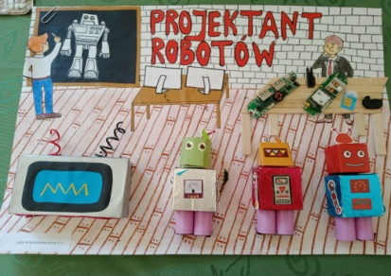
I MIĘDZYPOWIATOWY KONKURS PLASTYCZNY „Mój zawód – moja przyszłość”
W konkursie wzięło udział 20 szkół z 3 powiatów
Napłynęło ponad 300 prac
Nagrodzono 14 uczniów
Zorganizowano wystawy prac konkursowych
( w PODiDN i PSP nr 3 w Busku-Zdroju)

Slide 12
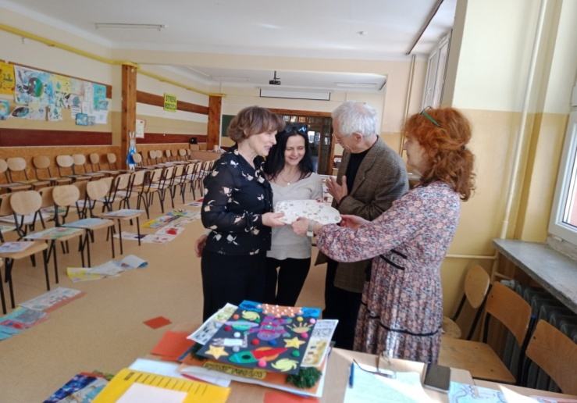
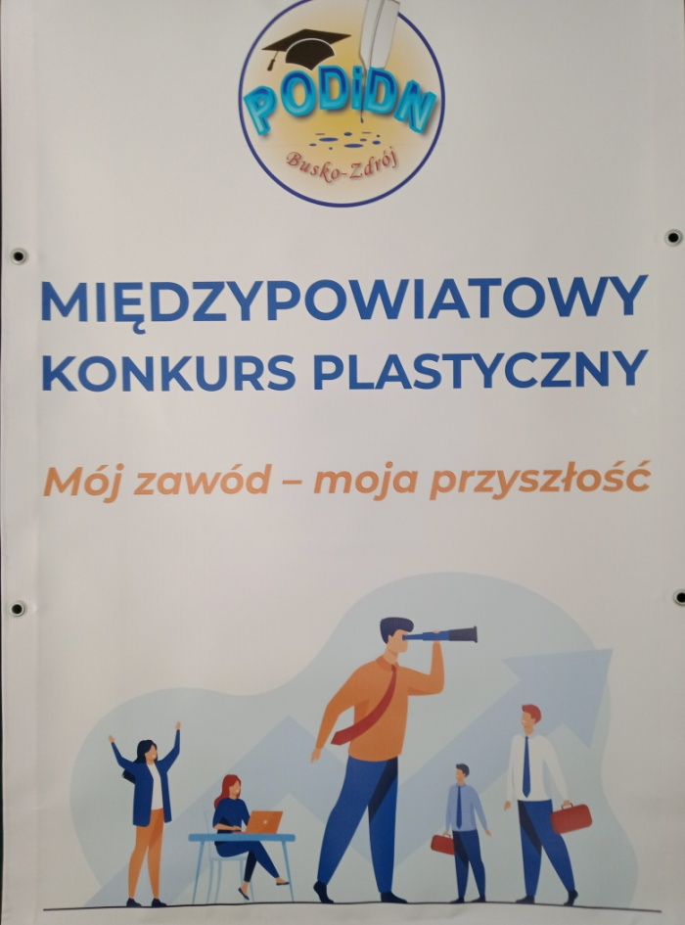
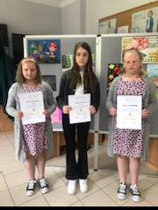
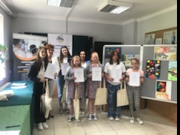
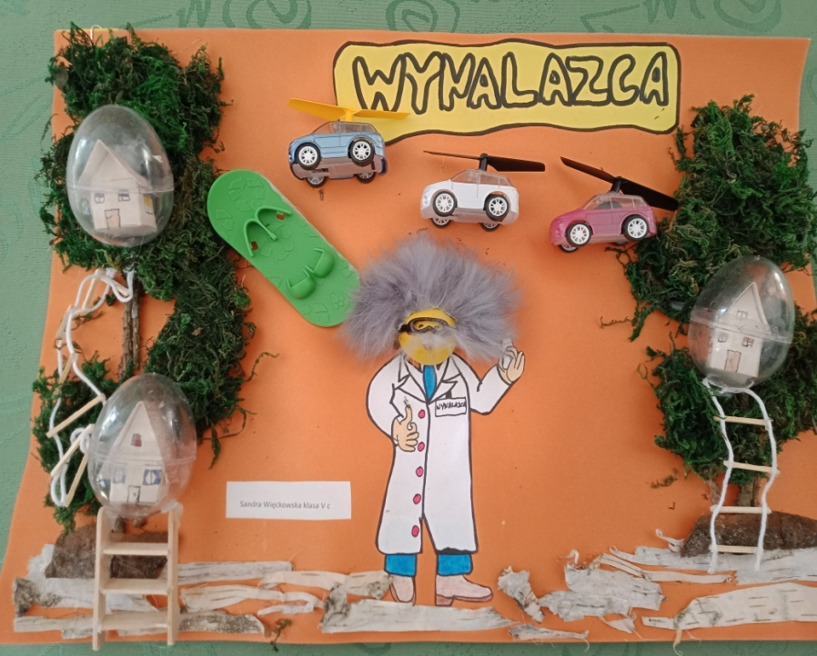
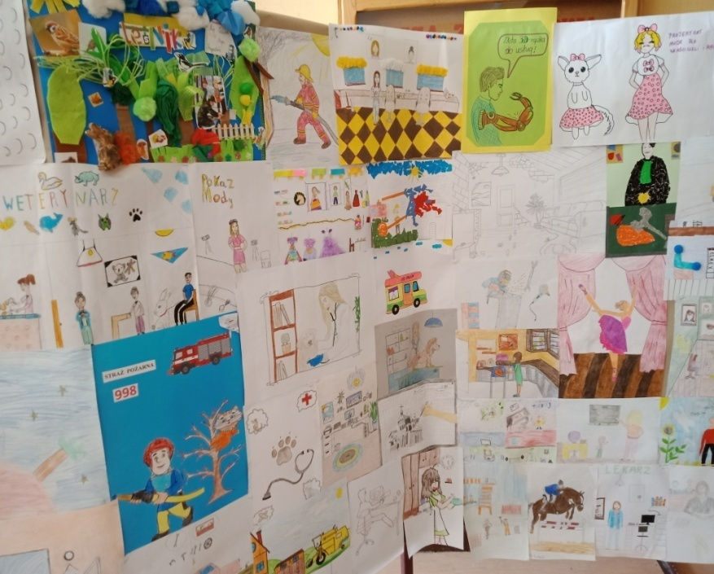

Slide 13
Inicjowanie działań na rzecz uczniów i rodziców w celu zwiększenia dostępności do profesjonalnych usług doradczych.
Indywidualne diagnozy preferencji zawodowych.
Wspieranie uczniów w rozpoznawaniu własnych predyspozycji i określaniu drogi dalszej edukacji.
Konsultacje dla rodziców, uczniów oraz nauczycieli

Slide 14
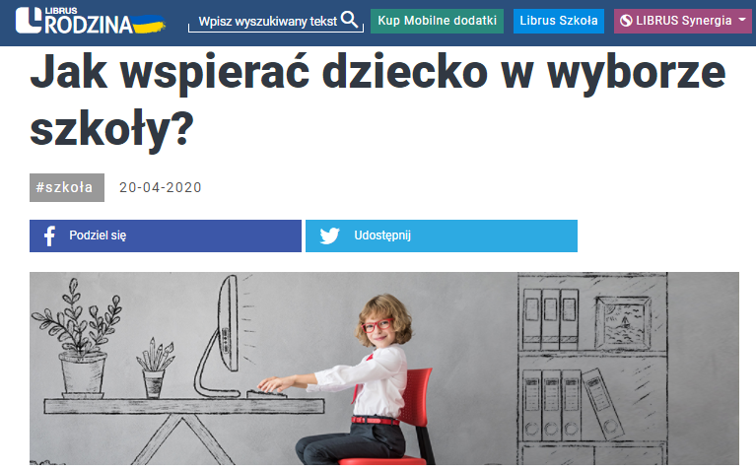
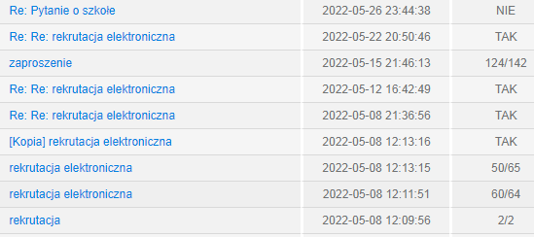

Slide 15
.
Wysyłanie do uczniów i ich rodziców informacji dotyczącej działań Powiatowego Punktu Doradztwa Edukacyjno- Zawodowego przy Publicznej Szkole Podstawowej Nr 3
Wiadomości wysłane są bezpośrednio do 366 uczniów klas 7-8 oraz ich Rodziców. W tym roku szkolnym odbyło się 25 konsultacji indywidualnych z Rodzicami i 40 konsultacji z uczniami oraz 20 konsultacji dla nauczycieli.
Tematyka konsultacji dla uczniów i rodziców dotyczyła głównie wyboru szkoły ponadpodstawowej dostosowanej do możliwości i oczekiwań uczniów i ich Rodziców, zasad i terminów rekrutacji. Tematyka konsultacji dla nauczycieli dotyczyła realizacji zadań z doradztwa zawodowego w szkołach podstawowych oraz realizacji wytycznych Wojewódzkiego Koordynatora ds. Doradztwa Edukacyjno- Zawodowego – Kuratorium Oświaty w Kielcach.

Slide 16
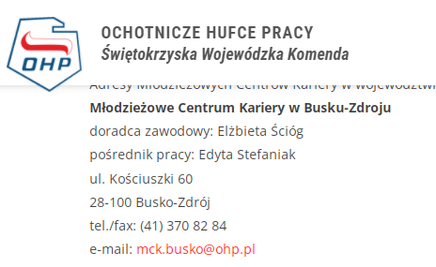
Inicjowanie i prowadzenie współpracy z instytucjami edukacyjnymi
Stale propagowana jest współpraca z WUP, Politechniką Świętokrzyską (dla uczniów szkół ponadpodstawowych),Powiatowym Urzędem Pracy w Busku-Zdroju oraz Młodzieżowym Centrum Kariery w Busku-Zdroju.

Slide 17
Efekty działań PPDE-Z w Busku-Zdroju
Idea doradztwa zawodowego staje się ważną, rozpoznawalną częścią pracy szkoły zarówno wśród nauczycieli, Rodziców i uczniów.

Slide 18
Dziękuje za Uwagę
Ewa Czerwińska
Koordynator Powiatowego Punktu Doradztwa Edukacyjno-Zawodowego
przy Publicznej Szkole Podstawowej Nr 3 w Busku-Zdroju

